Slide 1
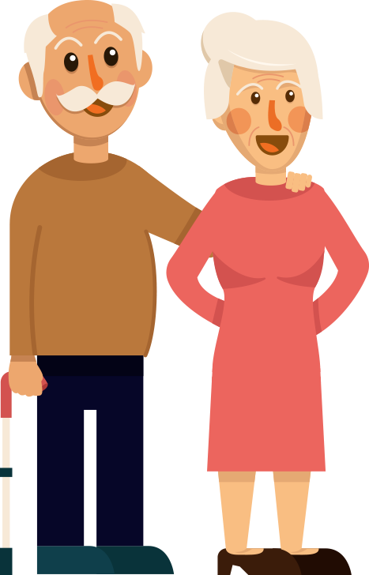
敬老爱老 健康快乐

Slide 2
CONTENTS
目录
01
节日来源
02
民间风俗
03
神话传说
04
重阳诗词

Slide 3
01
节日来源

Slide 4
01 节日来源
中国传统节日
重阳节是指每年的农历九月初九日，是中国民间的传统节日。《易经》中把“九”定为阳数，“九九”两阳数相重，故曰“重阳”；因日与月皆逢九，故又称为“重九”。九九归真，一元肇始，古人认为九九重阳是吉祥的日子。古时民间在重阳节有登高祈福、秋游赏菊、佩插茱萸、拜神祭祖及饮宴求寿等习俗。传承至今，又添加了敬老等内涵，于重阳之日享宴高会，感恩敬老。登高赏秋与感恩敬老是当今重阳节日活动的两大重要主题。
重阳之名
“重阳”之名称由来，得名于古籍《易经》中的‘阳爻为九’。在《易经》中，把“六”定为阴数，把“九”定为阳数，又为“极数”，指天之高为“九重”。

Slide 5
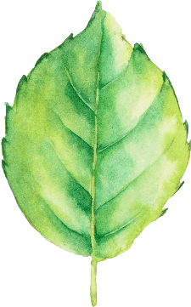
01 节日来源
《易经》中重九阳数
“九”为老阳，是阳极数，两个阳极数重在一起，九九归一，一元肇始，万象更新。因此古人认为重阳是一个值得庆贺的吉祥日子。在古代有饮宴祈寿之俗。在民俗观念中，又因“九”在数字中是最大数，且“九九”与“久久”同音，所以赋予有天长地久、生命长久、健康长寿的寓意。
丰收祭天
“九”为老阳，是阳极数，两个阳极数重在一起，九九归一，一元肇始，万象更新。因此古人认为重阳是一个值得庆贺的吉祥日子。在古代有饮宴祈寿之俗。在民俗观念中，又因“九”在数字中是最大数，且“九九”与“久久”同音，所以赋予有天长地久、生命长久、健康长寿的寓意。
古代的祭祀大火星仪式
“九”为老阳，是阳极数，两个阳极数重在一起，九九归一，一元肇始，万象更新。因此古人认为重阳是一个值得庆贺的吉祥日子。在古代有饮宴祈寿之俗。在民俗观念中，又因“九”在数字中是最大数，且“九九”与“久久”同音，所以赋予有天长地久、生命长久、健康长寿的寓意。

Slide 6
01 节日来源
三国
魏晋
《九日与钟繇书》中曾这样描述当时的重阳节：“岁往月来，忽复九月九日。九为阳数，而日月并应，俗嘉其名，以为宜于长久，故以享宴高会。”
《九日闲居》诗序文中说：“余闲居，爱重九之名。秋菊盈园，而持醪靡由，空服九华，寄怀于言”。这里同时提到菊花和酒。魏晋时期有了赏菊、饮酒的习俗。
唐朝
宋代
正式将农历九月九日列为国家认定的节日是在唐德宗李适年间（780年-785年），将重阳节列为“三令节”之一。
《东京梦华录》曾记载了北宋时重阳节的盛况。《武林旧事》也记载南宋宫廷“于八日作重九排当”，以待翌日隆重游乐一番。

Slide 7
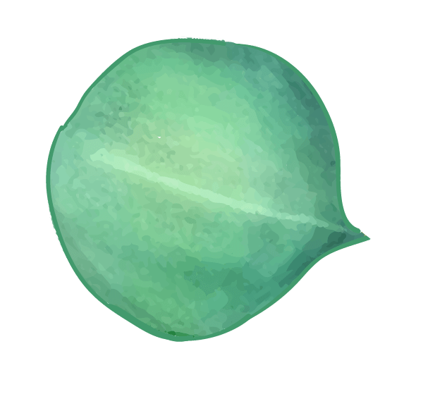
01 节日来源
在传承发展中，重阳节以富有生命意蕴的节庆活动世代流传，设宴敬老、饮宴祈寿主题逐渐和中国传统孝道伦理相融合，成为当今重阳节日活动重要主题之一
在传承发展中，重阳节以富有生命意蕴的节庆活动世代流传，设宴敬老、饮宴祈寿主题逐渐和中国传统孝道伦理相融合，成为当今重阳节日活动重要主题之一
在传承发展中，重阳节以富有生命意蕴的节庆活动世代流传，设宴敬老、饮宴祈寿主题逐渐和中国传统孝道伦理相融合，成为当今重阳节日活动重要主题之一
在传承发展中，重阳节以富有生命意蕴的节庆活动世代流传，设宴敬老、饮宴祈寿主题逐渐和中国传统孝道伦理相融合，成为当今重阳节日活动重要主题之一

Slide 8
02
民间风俗

Slide 9
02 民间风俗
1
晒秋
3
登高
重阳节是最好的赏秋时期，中国南方还有些山区村落保留了“晒秋”特色。去乡村赏民俗、看晒秋，已成为乡村旅游的一种时尚。
古代民间在重阳节有登高的风俗，故重阳节又叫“登高节”。重阳登高习俗源于此时的气候特点以及古人对山岳的崇拜。
2
放纸鸢
4
吃重阳糕
放纸鸢是南方过重阳节的主要习俗。民间过重阳节是以放纸鸢为主要特征的。光绪《惠州府志》亦有记述。纸鸢亦现在的风筝。
讲究的重阳糕要作成九层，像座宝塔，上面还作成两只小羊，以符合重阳（羊）之义。有的还在重阳糕上插一小红纸旗

Slide 10
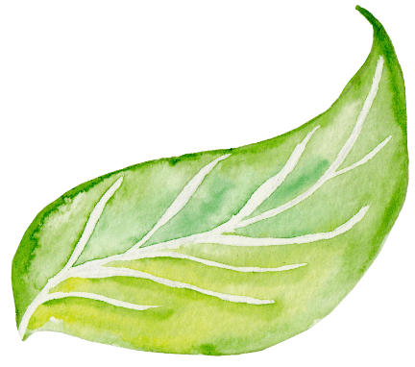
02 民间风俗
祭祖
赏菊
辞青
享宴求寿
古时重阳祭祖的传统习俗在岭南一带仍盛行，人们会在每年的重阳节举行祭祖活动。
赏菊习俗源于菊文化。菊本是天然花卉，因其花色五彩缤纷且傲霜怒放而形成赏菊赞菊的菊文化。
人们即将隐居时的具有仪式意义的秋游，所以民间有清明节“踏青”，重阳节“辞青”的风俗。
在祭天祭祖的基础上加入了求长寿及饮宴，构成了重阳节的基础。重阳时节的大型饮宴活动。

Slide 11
02 民间风俗
饮菊花酒
在古代，菊花酒被看作重阳必饮、祛灾祈福的“吉祥酒”。由于菊的独特品性，菊成为生命力的象征。菊花含有养生成分
佩茱萸
茱萸是一种可以做中药的果实，因为出产于吴越地（今江浙一带）的茱萸质量最好，因而又叫吴茱萸
佩茱萸
茱萸是一种可以做中药的果实，因为出产于吴越地（今江浙一带）的茱萸质量最好，因而又叫吴茱萸

Slide 12
03
神话传说

Slide 13
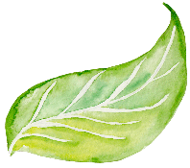
03 神话传说
民间传说
01
重阳节在历史延续过程中，既融合了众多民俗事象，也融合了众多文化内涵。农历九月九日是“清气上扬、浊气下沉”的气候，地势越高清气越聚集，于是“重阳登高畅享清气”便成了民俗事象。
民间传说
02
重阳节在历史延续过程中，既融合了众多民俗事象，也融合了众多文化内涵。农历九月九日是“清气上扬、浊气下沉”的气候，地势越高清气越聚集，于是“重阳登高畅享清气”便成了民俗事象。
民间传说
03
重阳节在历史延续过程中，既融合了众多民俗事象，也融合了众多文化内涵。农历九月九日是“清气上扬、浊气下沉”的气候，地势越高清气越聚集，于是“重阳登高畅享清气”便成了民俗事象。

Slide 14
03 神话传说
《续齐谐记》
和大多数传统节日一样，重阳节也被附会上一个神话传说作为登高习俗“起源”。该传说见于梁朝吴均的神话志怪小说《续齐谐记》：汝南桓景随费长房游学累年，长房谓曰：“九月九日，汝家中当有灾。宜急去，令家人各作绛囊，盛茱萸，以系臂，登高饮菊花酒，此祸可除。”景如言，齐家登山。夕还，见鸡犬牛羊一时暴死。长房闻之曰：“此可代也。”今世人九日登高饮酒，妇人带茱萸囊，盖始于此

Slide 15
03 神话传说
登高寻九节菖蒲：传说重阳节登高之俗是始于秦始皇命术士郑安期前往岭南寻找长生不老药，郑安期在白云山觅得九节菖蒲时，不幸坠崖，乘仙鹤飞升。
民间传说
登高山带回雷电火种：古人认为山上云雾缭绕，为呼风雨唤雷电之神龙所居。而且，高山的雷电可以带来火种，利用火可以吃到化腥臊的熟食。
民间传说
登高寻九节菖蒲：传说重阳节登高之俗是始于秦始皇命术士郑安期前往岭南寻找长生不老药，郑安期在白云山觅得九节菖蒲时，不幸坠崖，乘仙鹤飞升。
民间传说

Slide 16
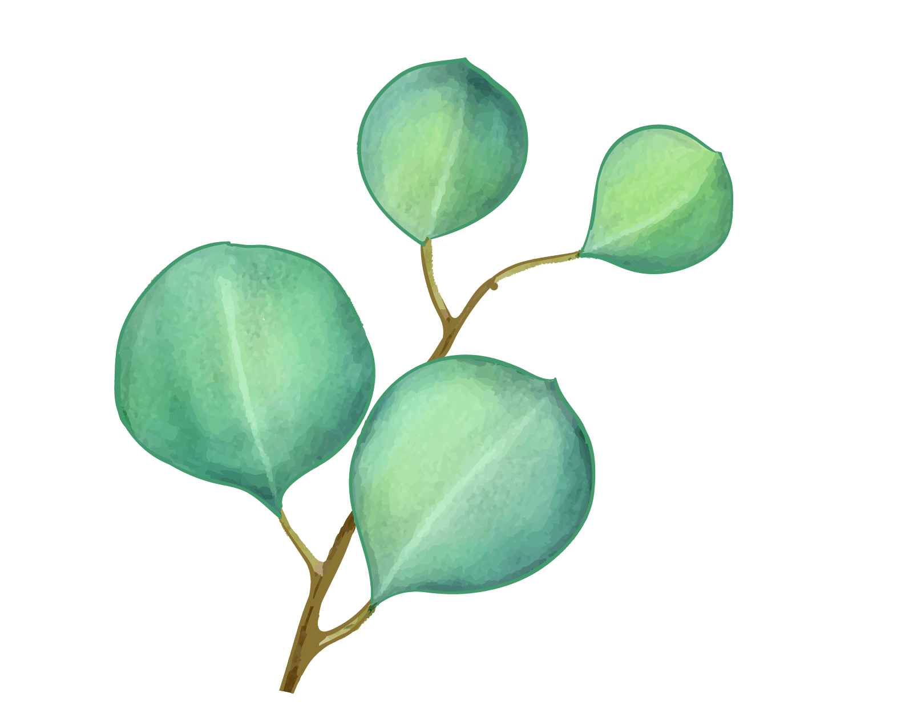
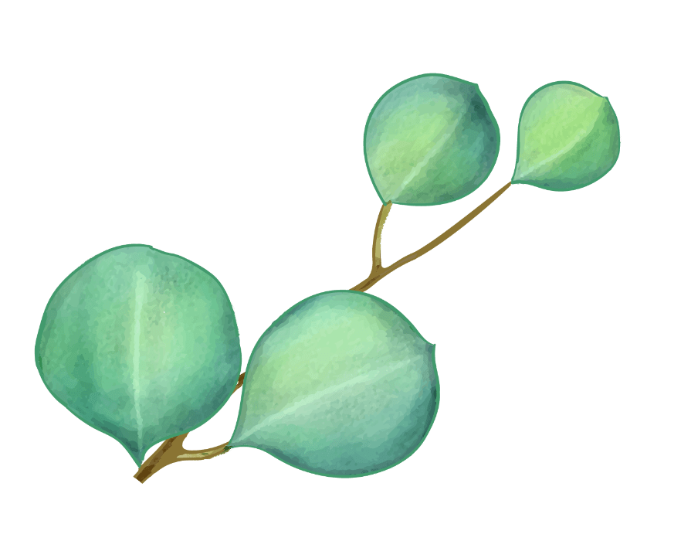
03 神话传说
《续齐谐记》
在九月九日早晨，他按照仙人的嘱咐把乡亲们领到附近的一座山上，发给每人一片茱萸叶，一盅菊花酒。中午时分，狂风怒号，北风骤起，天昏地暗，随着几声凄厉地吼叫，瘟魔冲出汝河，扑到山下。
《续齐谐记》
就在这时，瘟魔突然闻到茱萸的奇味和菊花酒的醇香，脸色突变，瑟瑟发抖，不敢前行。说时迟那时快，恒景手持降妖宝剑，立即奔下山来，经过几个回合的激烈搏斗，恒景将温魔刺死，瘟疫消除。后来人们就把重阳节登高看作是免灾避祸的活动。

Slide 17
04
重阳诗词

Slide 18
04 重阳诗词
醉花阴薄雾浓云愁永昼
宋代：李清照
薄雾浓云愁永昼，瑞脑消金兽。
佳节又重阳，玉枕纱橱，半夜凉初透。
东篱把酒黄昏后，有暗香盈袖。
莫道不销魂，帘卷西风，人比黄花瘦。

Slide 19
04 重阳诗词
满庭芳碧水惊秋
宋代：秦观
碧水惊秋，黄云凝暮，败叶零乱空阶。洞房人静，斜月照徘徊。又是重阳近也，几处处，砧杵声催。西窗下，风摇翠竹，疑是故人来。
伤怀。增怅望，新欢易失，往事难猜。问篱边黄菊，知为谁开。谩道愁须殢酒，酒未醒、愁已先回。凭阑久，金波渐转，白露点苍苔。

Slide 20
感谢观看
汇报人：第一PPT

